Slide 1
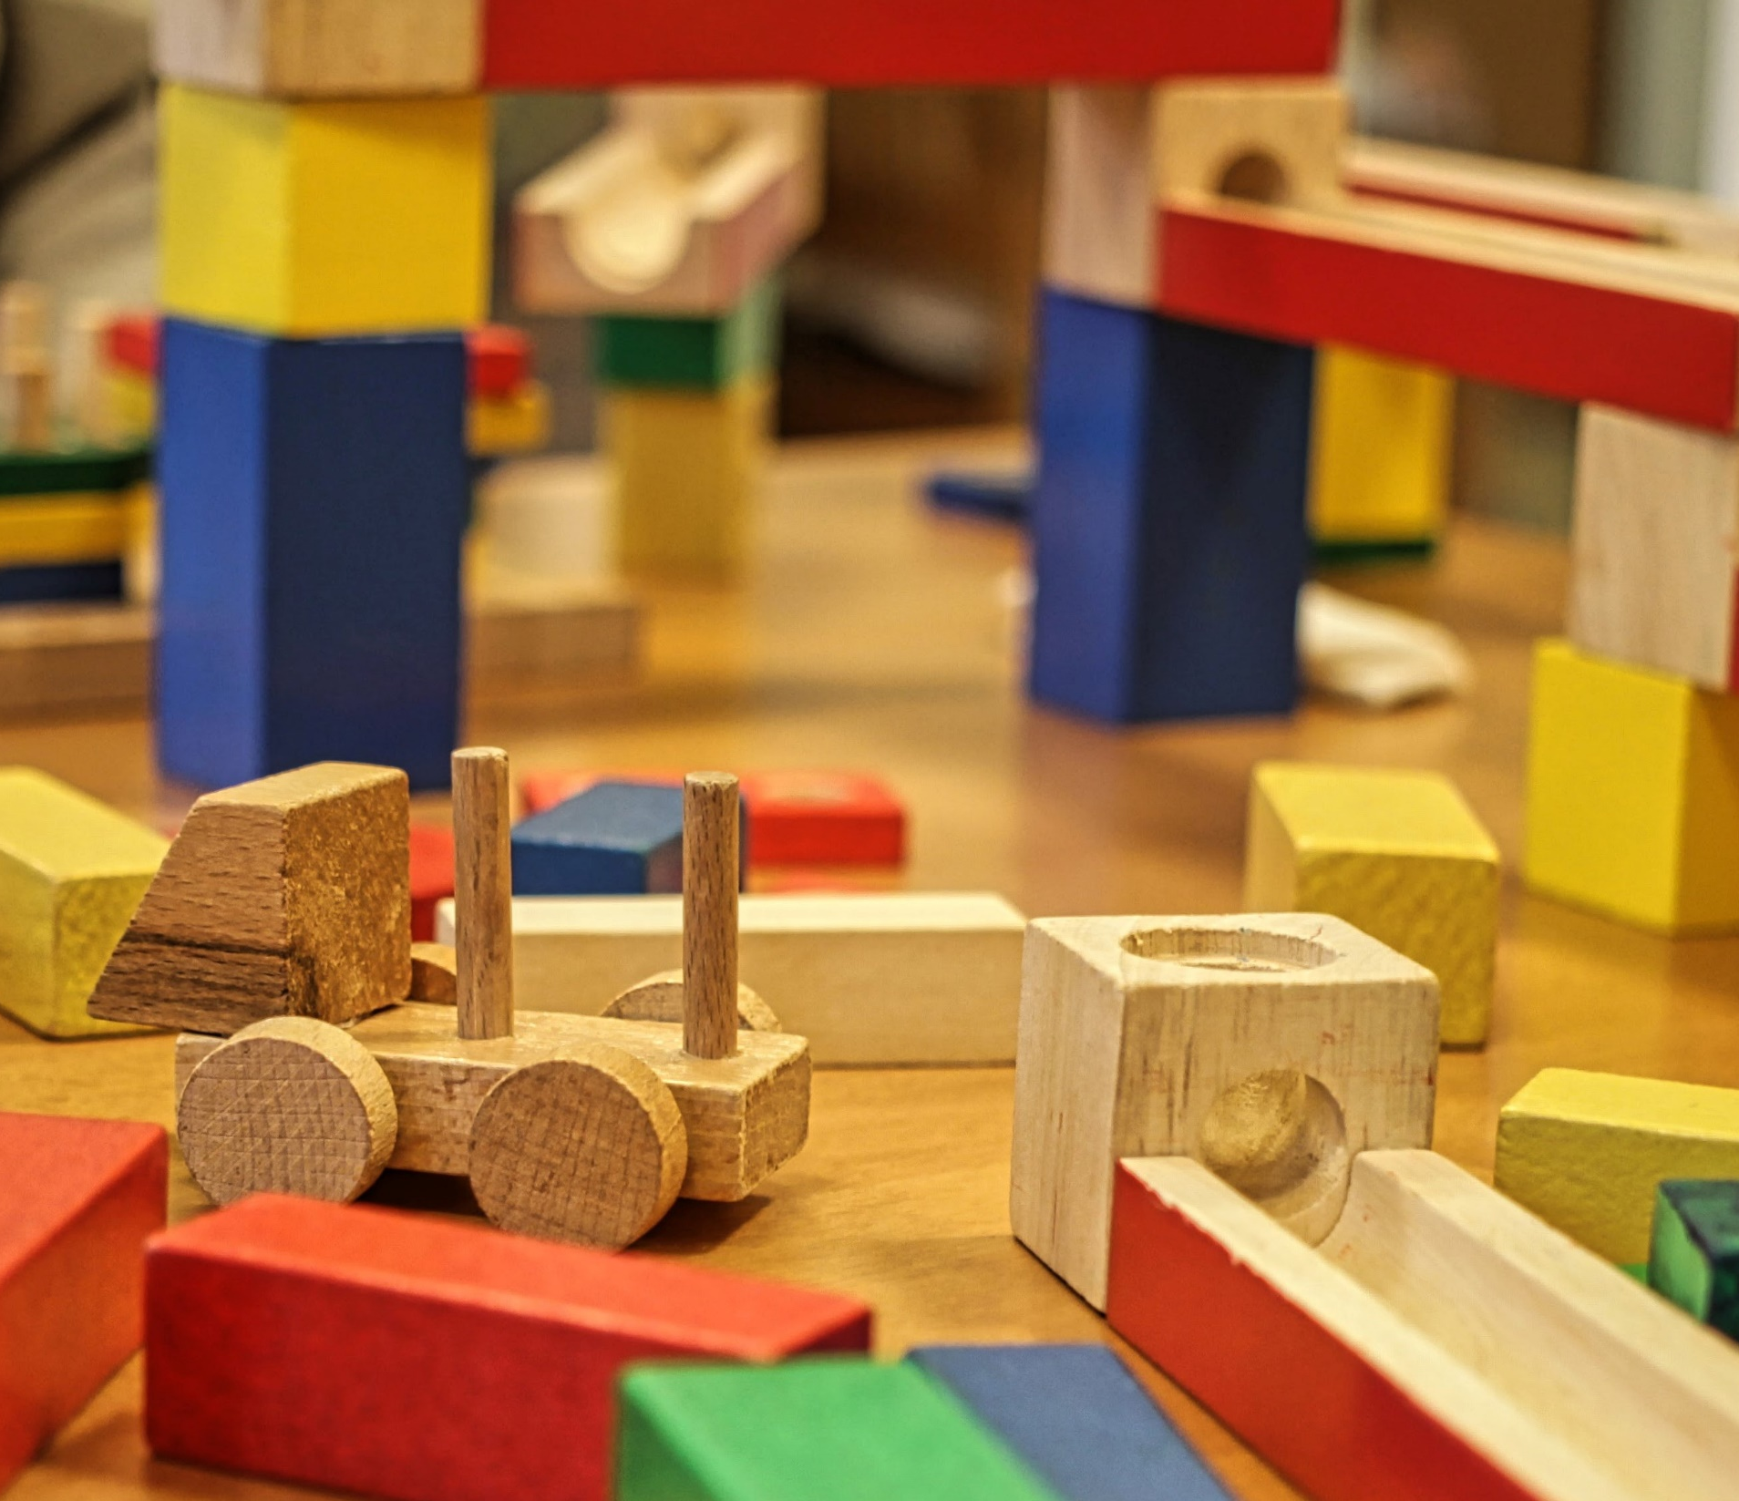
Przedszkole Dzieci w wieku 3 oraz 4 lat mają uprawnienie do około 30 godzin na tydzień darmowej nauki (przedszkolnej) lub opieki Formularz aplikacyjny dla sesji 2023/24 w przedszkolach szkolnych będzie dostępny od poniedziałku, 23 stycznia 2023 do piątku, 3 lutego 2023. Aby złożyć aplikację, proszę klinąć w poniższy link: https://www.aberdeenshire.gov.uk/social-care-and-health/childcare-and-early-learning/3-and-4-year-olds/
Dzieci urodzone pomiędzy | mogą rozpocząć przedszkole lub inny rodzaj opieki od
1 marca 2019 – 21 sierpnia 2020 r. | 22 sierpnia 2023 r.
22 sierpnia 2020 – 29 października 2020 r. | 30 października 2023 r.
30 października 2020 r. – 7 stycznia 2021 r. | 8 stycznia 2024 r.
8 stycznia 2021 r. – 14 kwietnia 2021 r. | 15 kwietnia 2024 r.
Jeśli potrzebują Państwo pomocy w wypełnieniu, proszę o kontakt z lokalnym przedszkolem lub na email earlyyears@aberdeenshire.gov.uk

